Slide 1
БОУ г.Омска «Средняя общеобразовательная
школа №17»
Результаты и перспективы реализации воспитательного аспекта Национального проекта «Образование: шаг в будущее»
Науменко
Татьяна Викторовна,
заместитель директора

Slide 2
Основные вопросы
Результаты воспитательной работы ОУ, внеурочной деятельности, системы дополнительного образования
Основные направления воспитательной работы на новый учебный год согласно Рабочей программе воспитания.
Согласование рабочих программ 2021/22 учебный год

Slide 3
Основания для разработки рабочей
программы воспитания
1. Распоряжение Правительства Российской Федерации от 29 мая 2015 г. N 996-р г. Москва
2. "Стратегия развития воспитания в Российской Федерации на период до 2025 года"

Slide 4
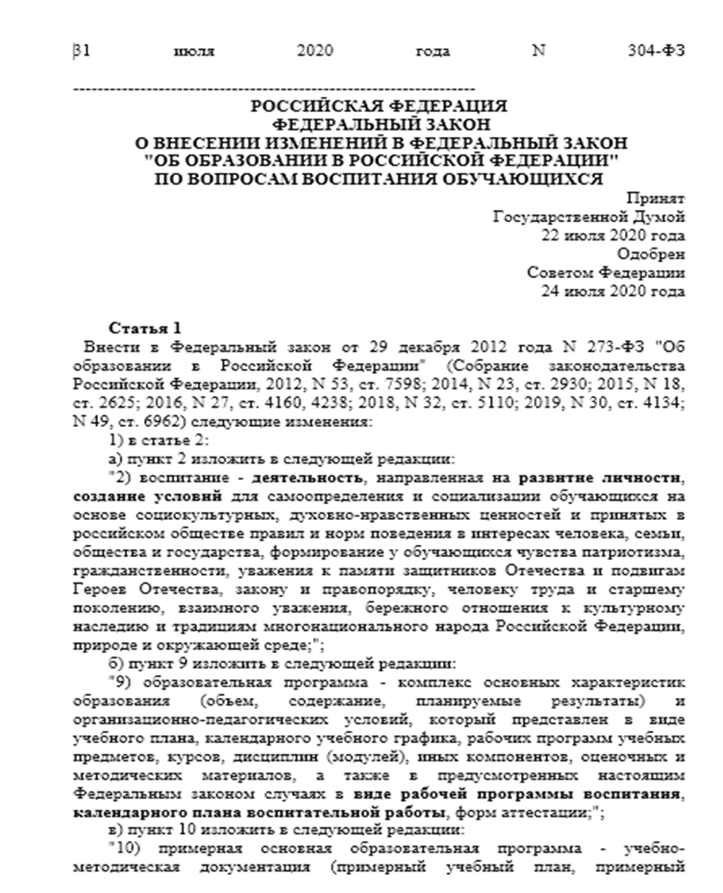
Основания для разработки рабочей программы воспитания
31 июля 2020 года принят закон N 304-ФЗ
О ВНЕСЕНИИ ИЗМЕНЕНИЙ В ФЕДЕРАЛЬНЫЙ ЗАКОН
"ОБ ОБРАЗОВАНИИ В РОССИЙСКОЙ ФЕДЕРАЦИИ" ПО ВОПРОСАМ ВОСПИТАНИЯ ОБУЧАЮЩИХСЯ

Slide 5
Изменения в 273-ФЗ (п.2.ст.2)
воспитание - деятельность, направленная на развитие личности, создание условий для самоопределения и социализации обучающихся на основе социокультурных, духовно- нравственных ценностей и принятых в российском обществе правил и норм поведения в интересах человека, семьи, общества и государства,
формирование у обучающихся чувства патриотизма, гражданственности, уважения к памяти защитников Отечества и подвигам Героев Отечества, закону и правопорядку, человеку труда и старшему поколению, взаимного уважения, бережного отношения к культурному наследию и традициям многонационального народа Российской Федерации, природе и окружающей среде
Федеральный закон от 31 июля 2020 г. N 304-ФЗ
"О внесении изменений в Федеральный закон "Об образовании в Российской Федерации" по вопросам воспитания обучающихся"

Slide 6
Изменения в 273-ФЗ (п.9.ст.2)
образовательная программа - комплекс основных характеристик образования (объем, содержание, планируемые результаты) и организационно-педагогических условий, который представлен в виде учебного плана, календарного учебного графика, рабочих программ учебных предметов, курсов, дисциплин (модулей), иных компонентов, оценочных и методических материалов, а также в предусмотренных настоящим Федеральным законом случаях в виде рабочей программы воспитания, календарного плана воспитательной работы

Slide 7
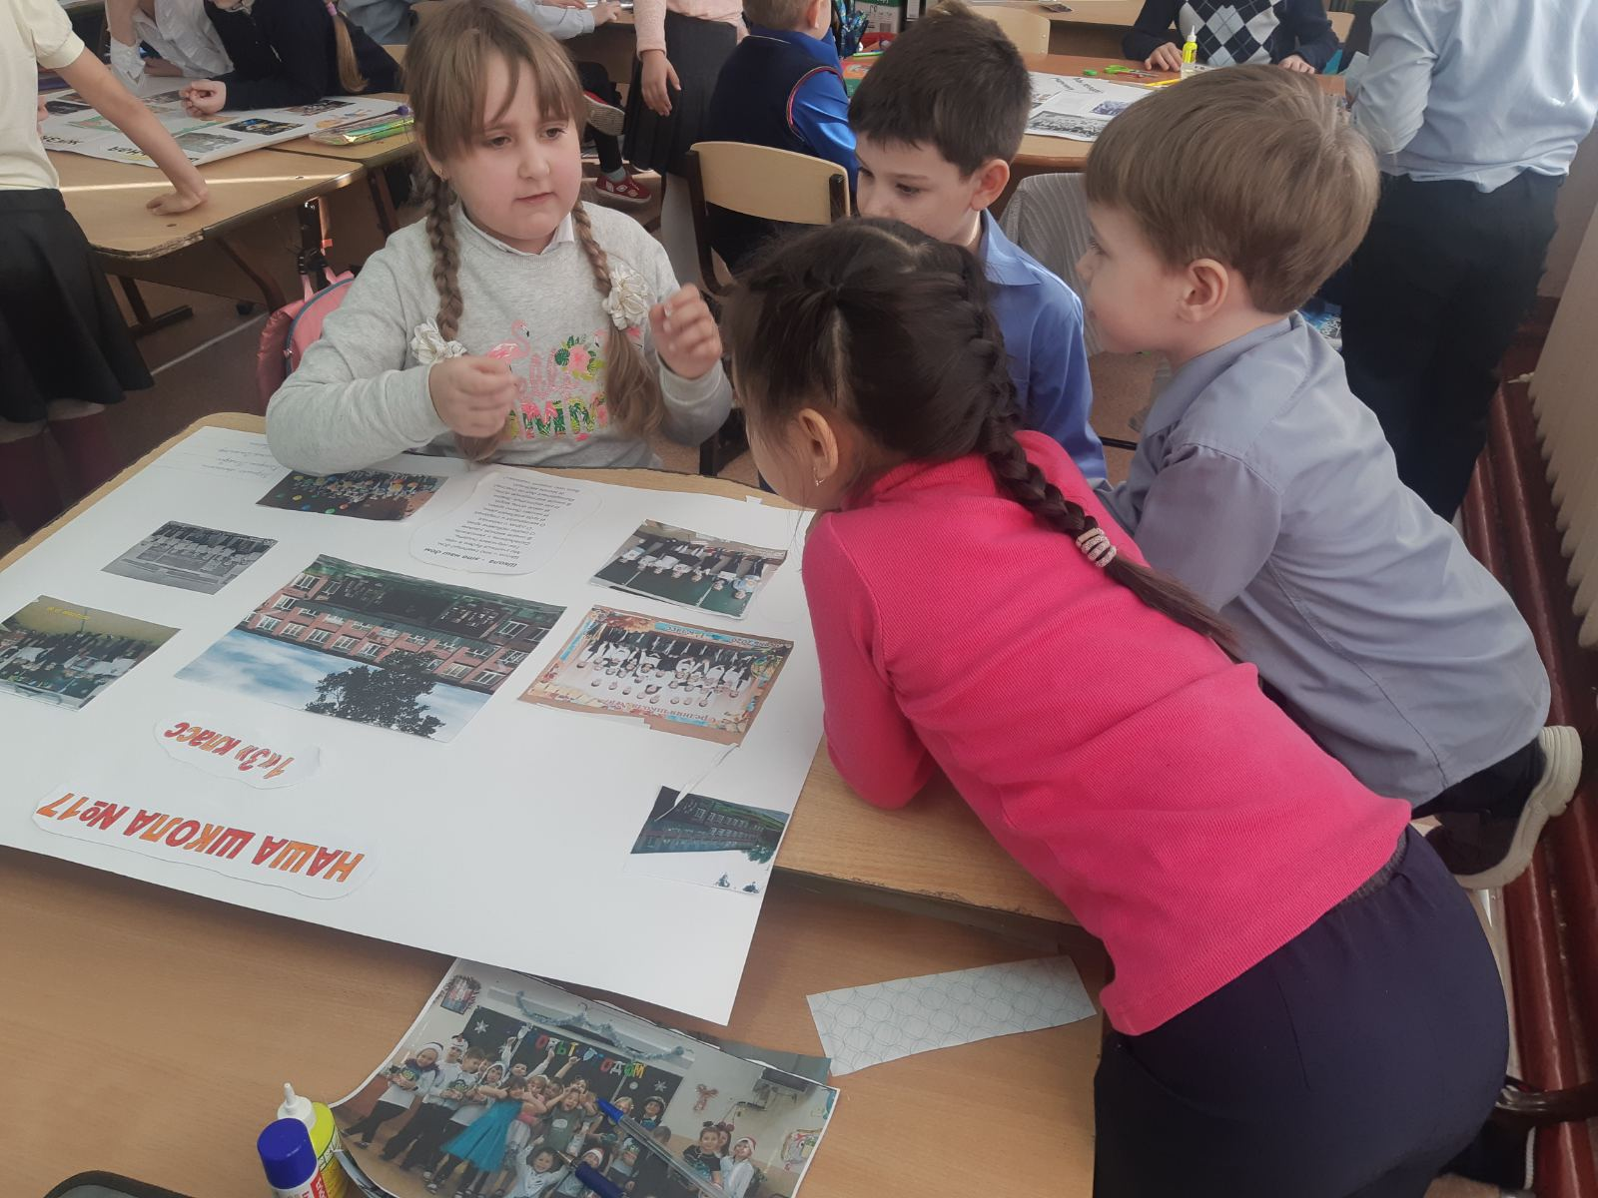
Рабочая программа воспитания
Специалистами Института стратегии развития образования (Москва) предложена Примерная программа воспитания и методические рекомендации для школ по разработке новых рабочих программ воспитания
В нашей школе разработали Рабочую программу воспитания

Slide 8
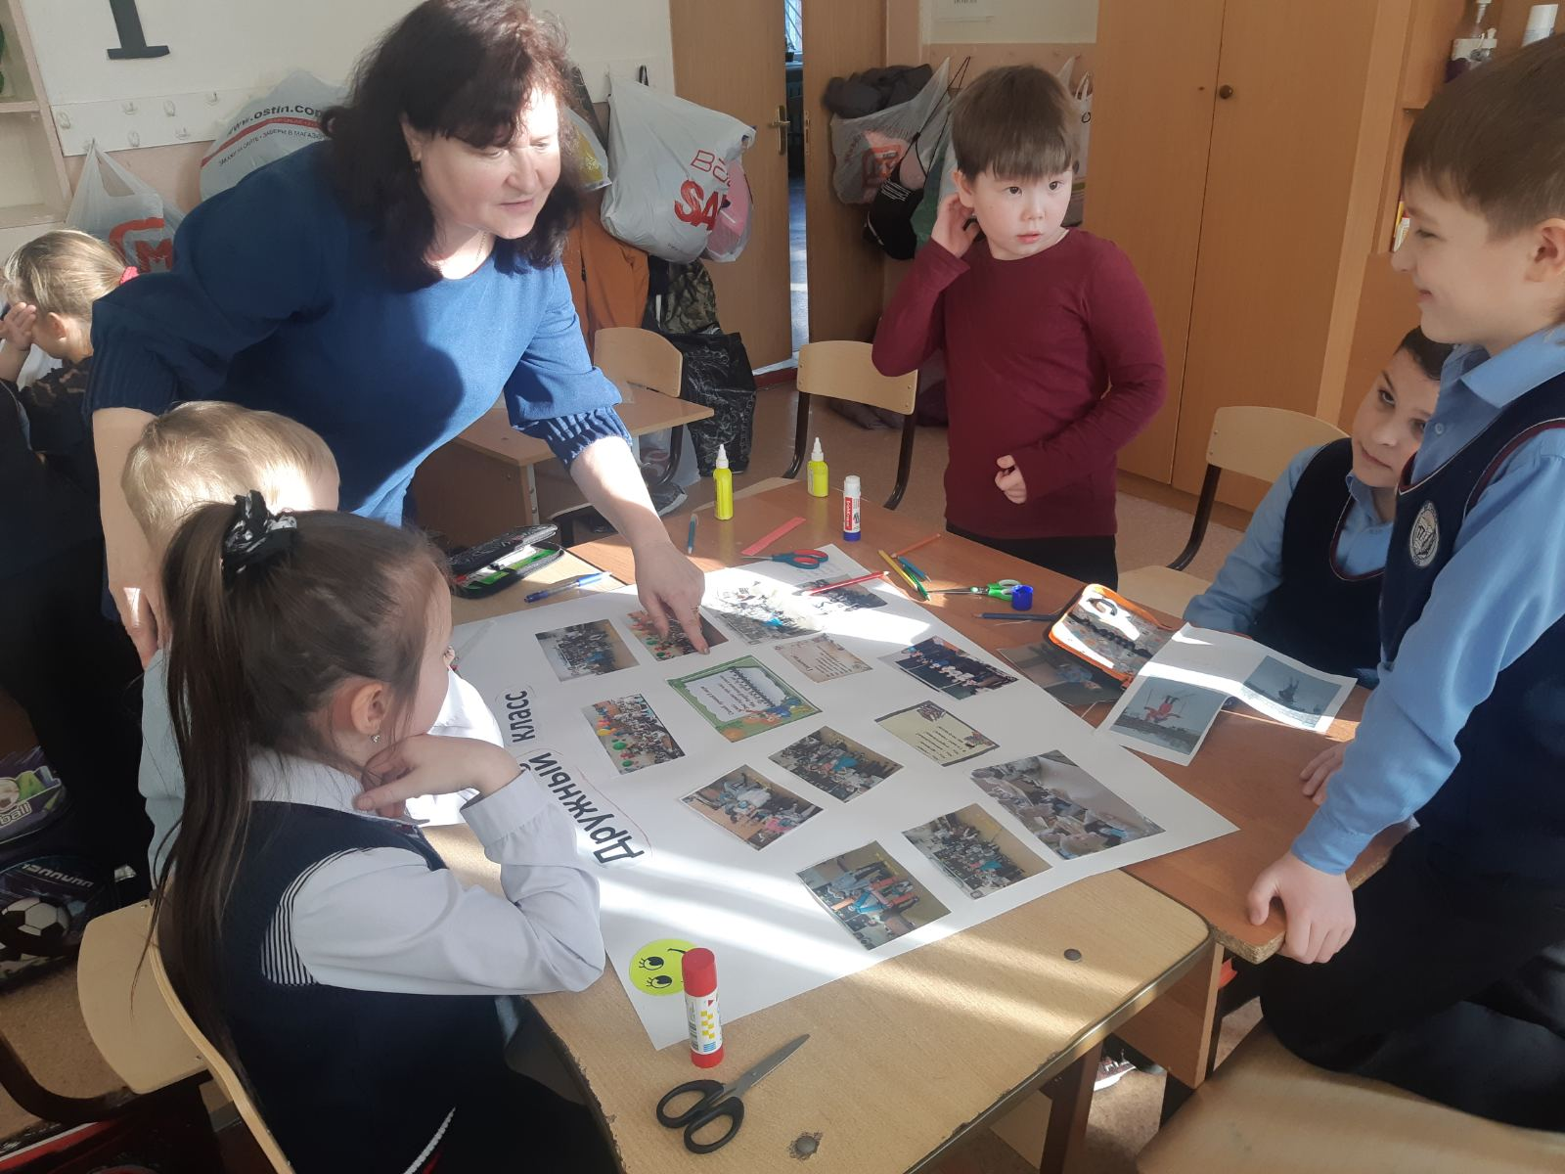
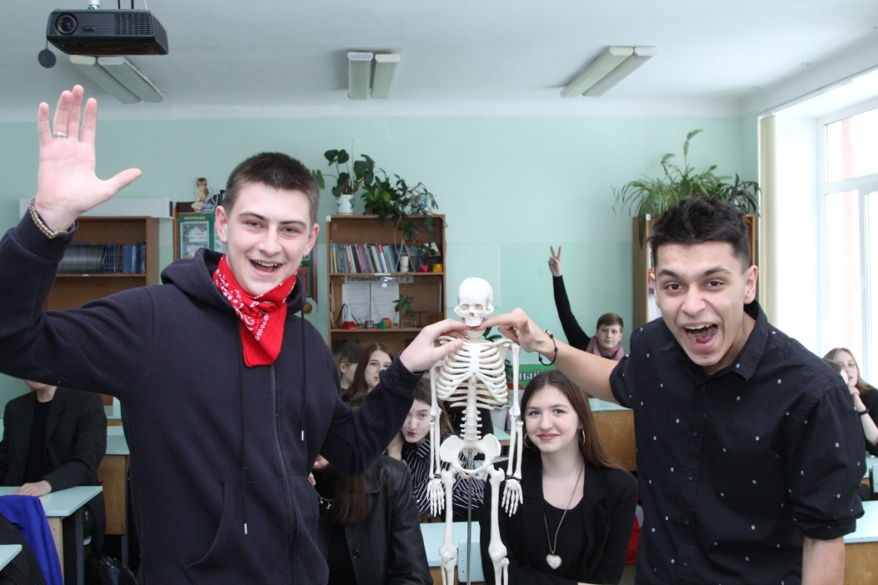
Цель внедрения программы воспитания
НЕ разработать новый нечитаемый документ, а
перестроить воспитательную деятельность образовательной организации на основе системного подхода и традиционных ценностей

Slide 9
Базовые национальные ценности
патриотизм
социальная солидарность
гражданственность
семья
труд и творчество
наука
традиционные российские религии
искусство и литература
природа
человечество

Slide 10
Рабочая программа воспитания содержит 4 раздела
1
2
3
4
Особенности воспитательного процесса
Цели и задачи
Виды, формы, содержание
Направления самоанализа

Slide 11
Программа воспитания
основные принципы взаимодействия
основные традиции воспитания в ОО
Личностное развитие обучающихся с учетом возрастных особенностей и уровней образования
Особенности воспитательного процесса
Цели и задачи воспитания
Виды, формы и содержание
Основные направления самоанализа
11 модулей
Ежегодно , по выбранным ОО направлениям, с учетом основных принципов
Важно помнить, что воспитывает не документ, а педагог
(действиями ,словами, отношением)

Slide 12
Задачи воспитания
Использовать воспитательные возможности общешкольных ключевых дел
Реализовывать потенциал классного руководства в воспитании обучающихся
Вовлекать обучающихся в кружки, секции, иные объединения, работающие по программам ВУД
Использовать возможности школьного урока в воспитании обучающихся
Инициировать и поддерживать ученическое самоуправление
Организовывать экскурсии, походы
Вести профориентационную работу с обучающимися
Организовывать работу школьных медиа
Развивать предметно-эстетическую среду школы
Организовывать работу с семьями обучающихся для совместного решения проблем

Slide 13
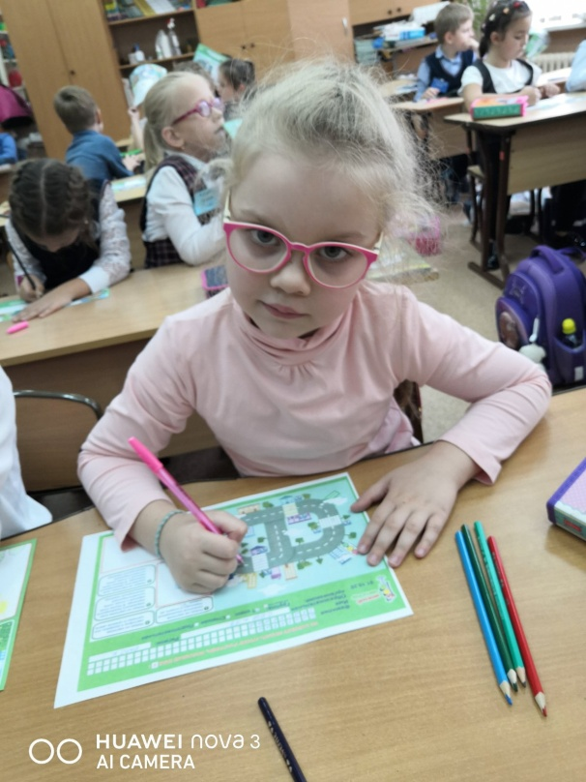
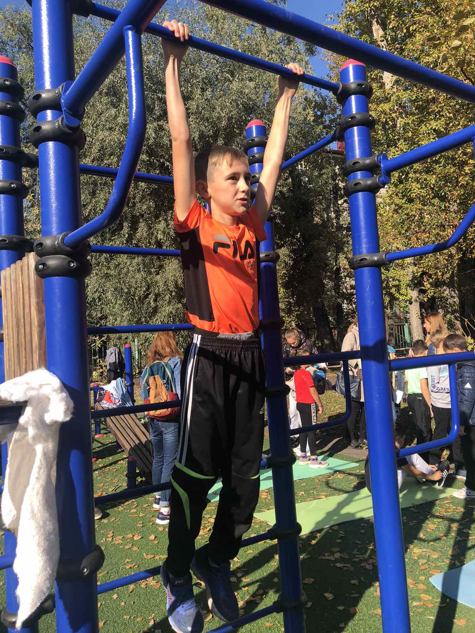
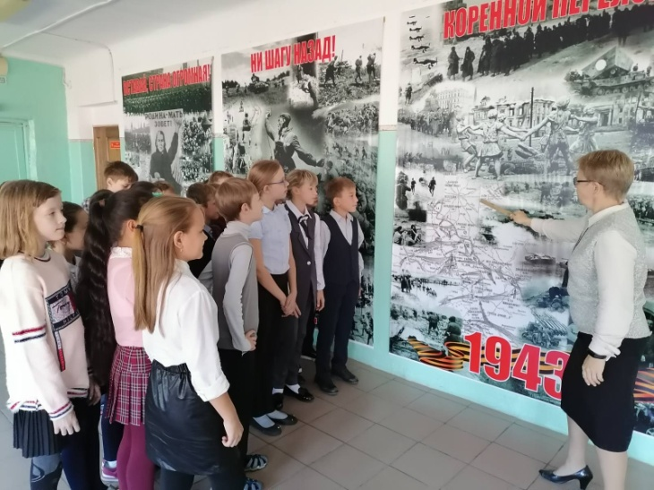
Модули программы воспитания
Инвариантные:
Классное руководство
Школьный урок
Курсы внеурочной деятельности
Работа с родителями
Самоуправление*
Профориентация*

Slide 14
Модули программы воспитания
Вариативные:
Ключевые общешкольные дела
ДОО «Алые паруса»
Школьные медиа
Экскурсионная деятельность
Организация предметно-эстетической среды

Slide 15
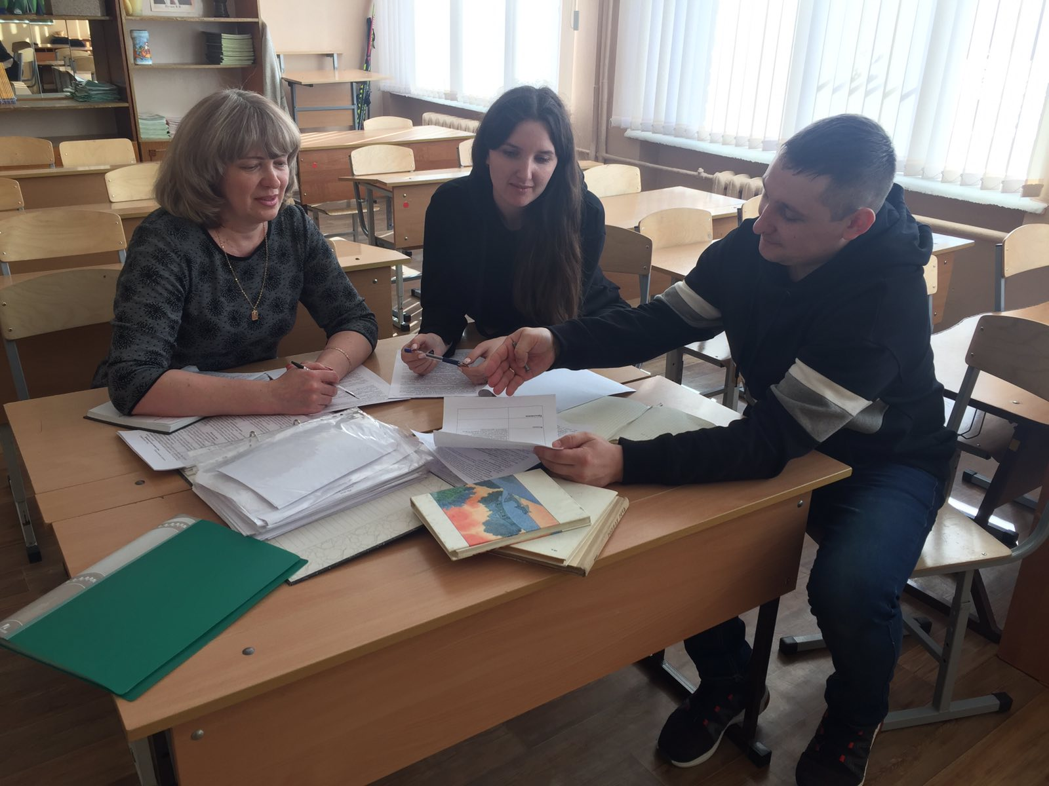
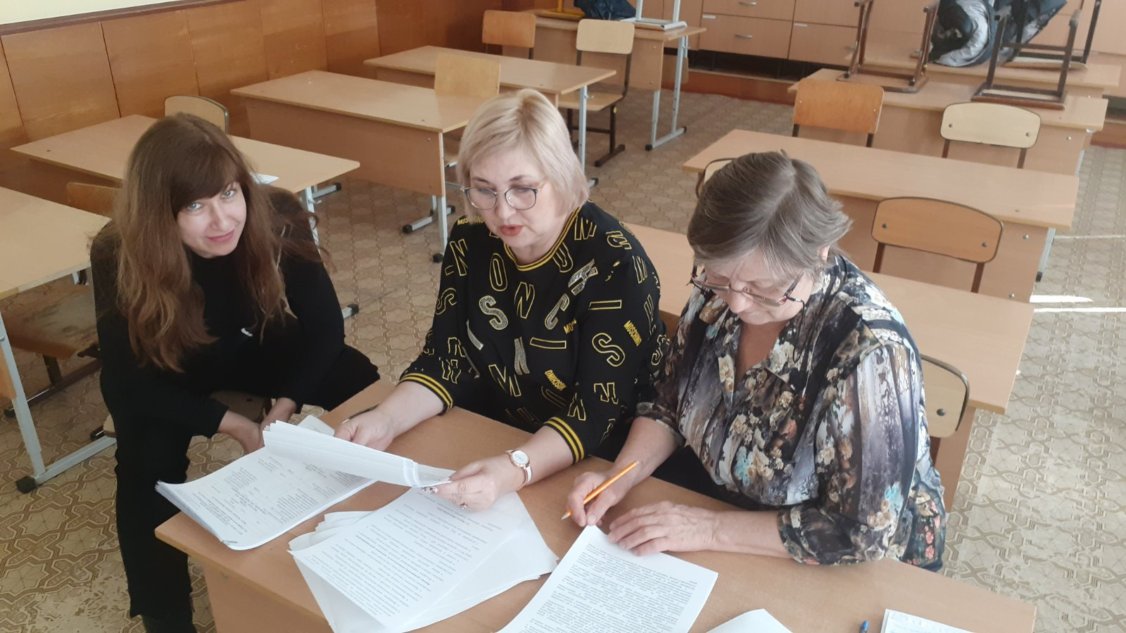
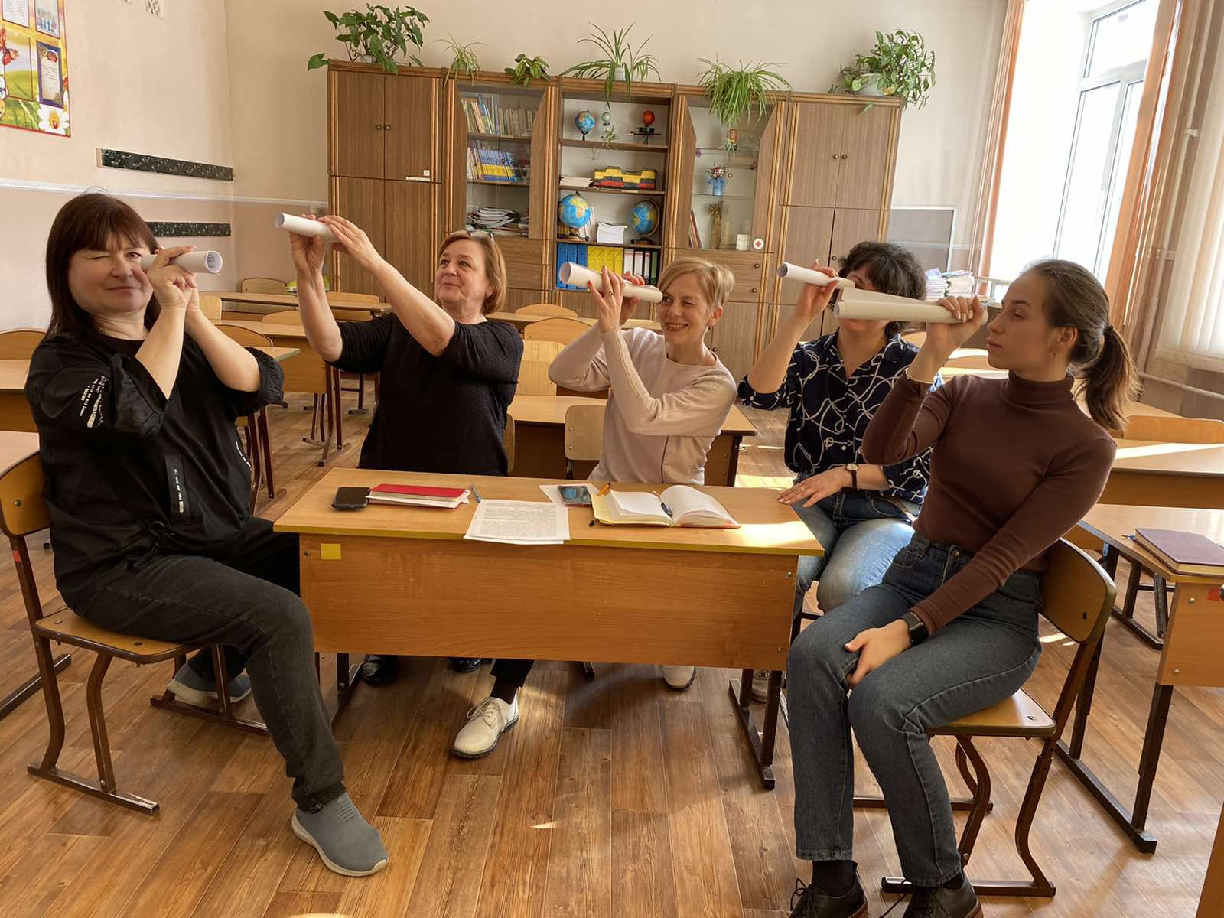
Деятельность творческой группы педагогов.
Подготовка пояснительной записки.
Определение целей и задач Рабочей программы воспитания.
Наполнение содержательной части программы инвариантных и вариативных модулей.
Разработка календарных планов воспитательной работы по различным направлениям программы воспитания для каждого уровня на 2021-2022 учебный год

Slide 16
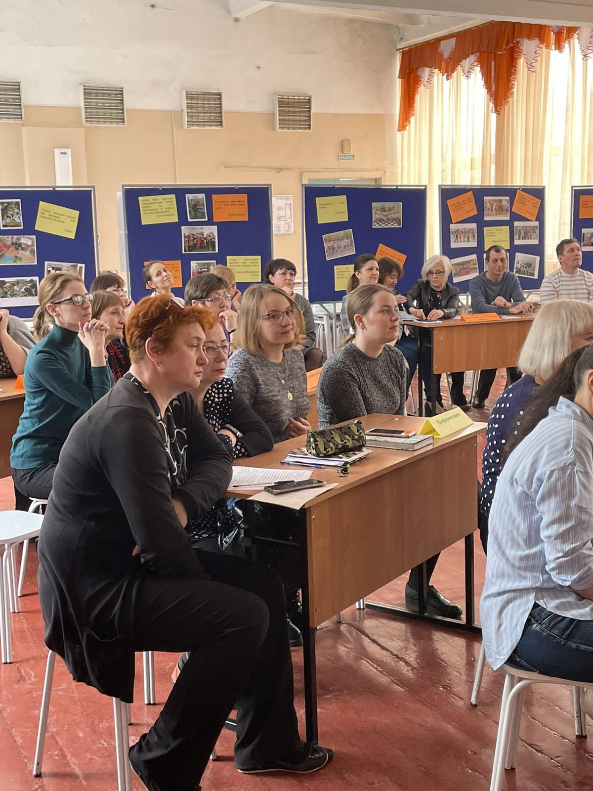
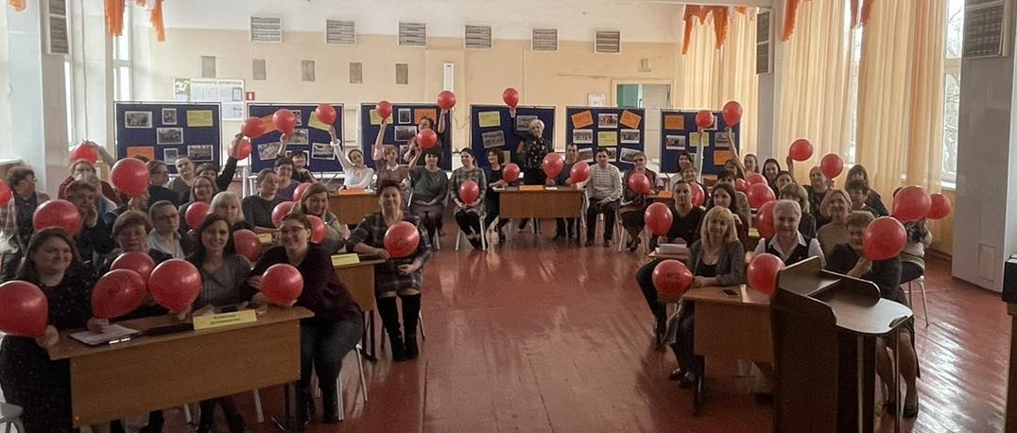
Педагогический совет
Модульная рабочая программа воспитания БОУ г.Омска «Средняя общеобразовательная школа№17»: проблемы и перспективы внедрения

Slide 17
РИП-ИНКО «STARTUP ОБЩЕГО ОБРАЗОВАНИЯ»
Бренд-сессия по представлению промежуточных результатов инновационного продукта модуля программы воспитания. «Детские общественные объединения»
III Областной августовский форум работников системы образования Омской области «Национальный проект «Образование»: шаг в будущее»

Slide 18
К началу учебного года
Проведена корректировка РПВ;
Внесены изменения в ООП;
Внесены изменения в рабочие программы с учетом РПВ;
Разработаны предложения по оформлению календарных планов воспитательной работы классных руководителей;

Slide 19
Советники директора по воспитательной работе
Бунакова Валерия Николаевна
Третьякова Алёна Дмитриевна

Slide 20
Внеурочная деятельность, дополнительное образование
ВД 114 группы – 2933 обучающихся
ДО 14 групп – 226 (164) воспитанника
Система Навигатор дополнительного образования- 824 обучающихся

Slide 21
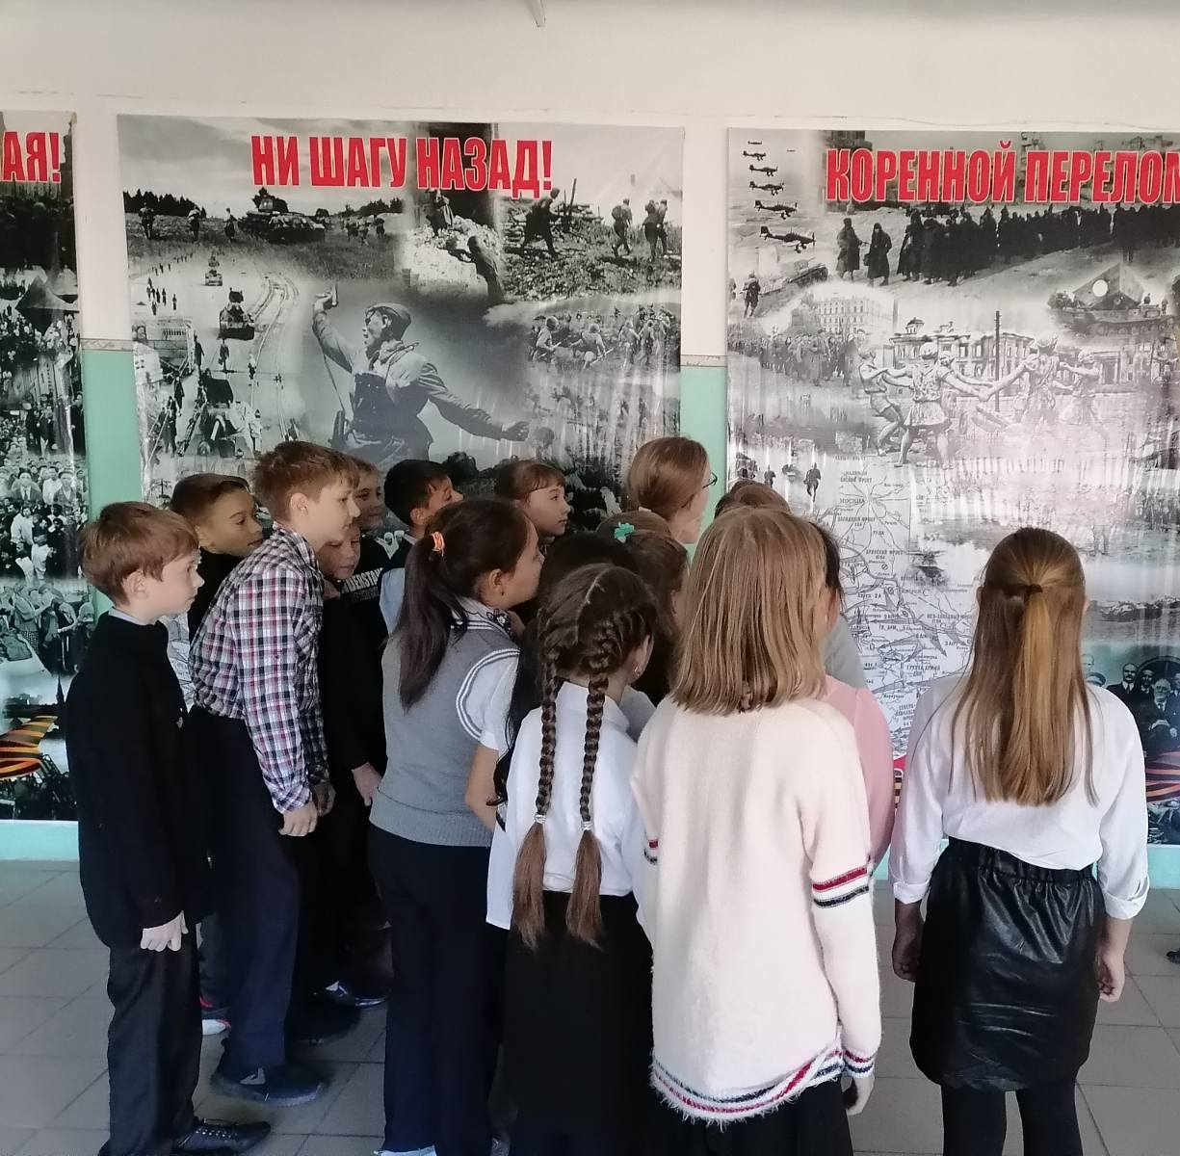
Школьный музей
. «Помяни нас, Россия!»
«У истоков»
«Они учились в нашей школе»
«Люди труда»
«Новогодняя игрушка»
«Традиции родного края»
«Они защищали Родину»
«Трудовое воспитании в советской школе»
«Учебные принадлежности»

Slide 22
ДОО «Алые паруса»

Slide 23
Профилактическая работа
ППМС (Психолого-педагогическая –медико-социальная служба) социально-психологическое тестирование 80 обучающихся;
ППК (психолого-педагогический консилиум)-4 обучающихся ПМПК;
Совет профилактики 8 заседаний;
Служба медиации (2 обращения);

Slide 24
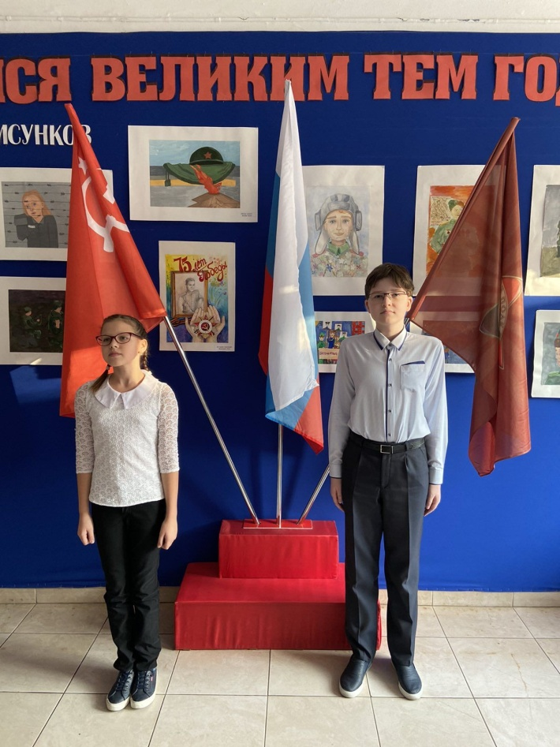
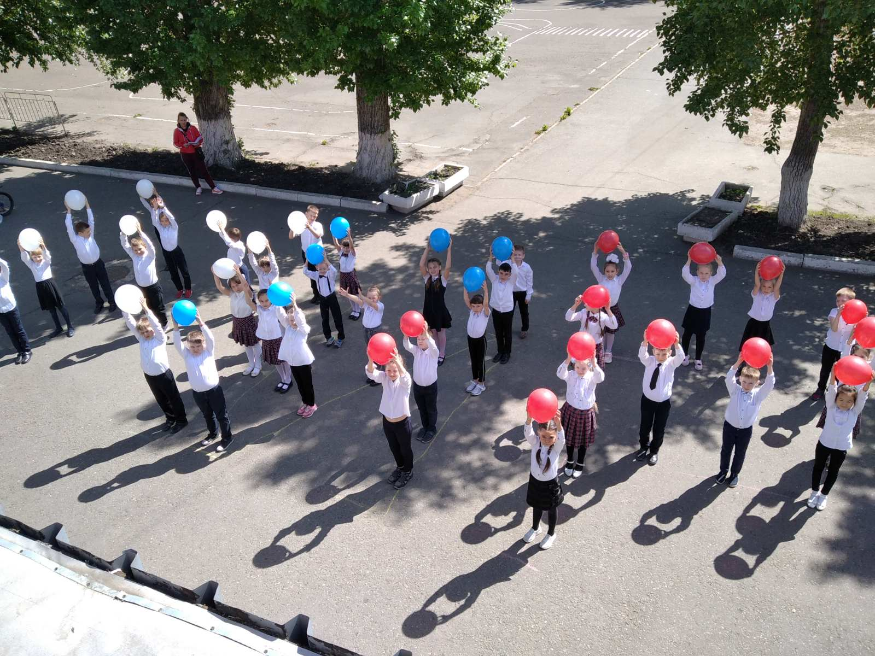
Патриотическое
воспитание

Slide 25
Профориентация
ПРОФОРИЕНТАЦИОННЫЕ ПРАКТИКИ В НАЧАЛЬНОЙ ШКОЛЕ
«ОТ ХОББИ ДО ПРОФЕССИИ»
II Всероссийский Фестиваль детских и семейных проектов «Я и мой дом» Номинация «Хобби и карьера», лауреат (профессия – переводчик);
Открытая городская конференция юных исследователей «Почемучка», проект «Бальные танцы – ступенька к будущей профессии», лауреат (профессия - хореограф);
II Всероссийский конкурс научно-исследовательских работ «Наука – молодым!» по теме «Плавание – залог твоего успеха», Победитель I степени (профессия - тренер);
Городской детский литературный конкурс SAFE-сказка, лауреаты I и II степени (профессия - спасатель);
Всероссийский конкурс творческих проектов «Формула мира», лауреат (профессия -космонавт) и др.

Slide 26
Профориентация
Видеоконкурс для чтецов "Профессии в художественной литературе»;
Интеллектуальный турнир "Умножая таланты« (компания"Газпромнефть»);
Всероссийская олимпиада по финансовой грамотности;
Всероссийский фестиваль детских и семейных проектов в рамках
реализации программы «Я и мой Дом»;
V Региональная научно-практическая конференция школьников
"Школьная наука-лестница в будущее“;
Русское космическое общество, проект «Хочу в космос»;
Открытая конференция юных исследователей посвященная памяти
Земяницыной Л. Д. ;

Slide 27
Стержнем воспитательной работы в ОУ являются ключевые общешкольные дела, через которые осуществляется интеграция реализации воспитательных задач
Сохраняем традиции

Slide 28
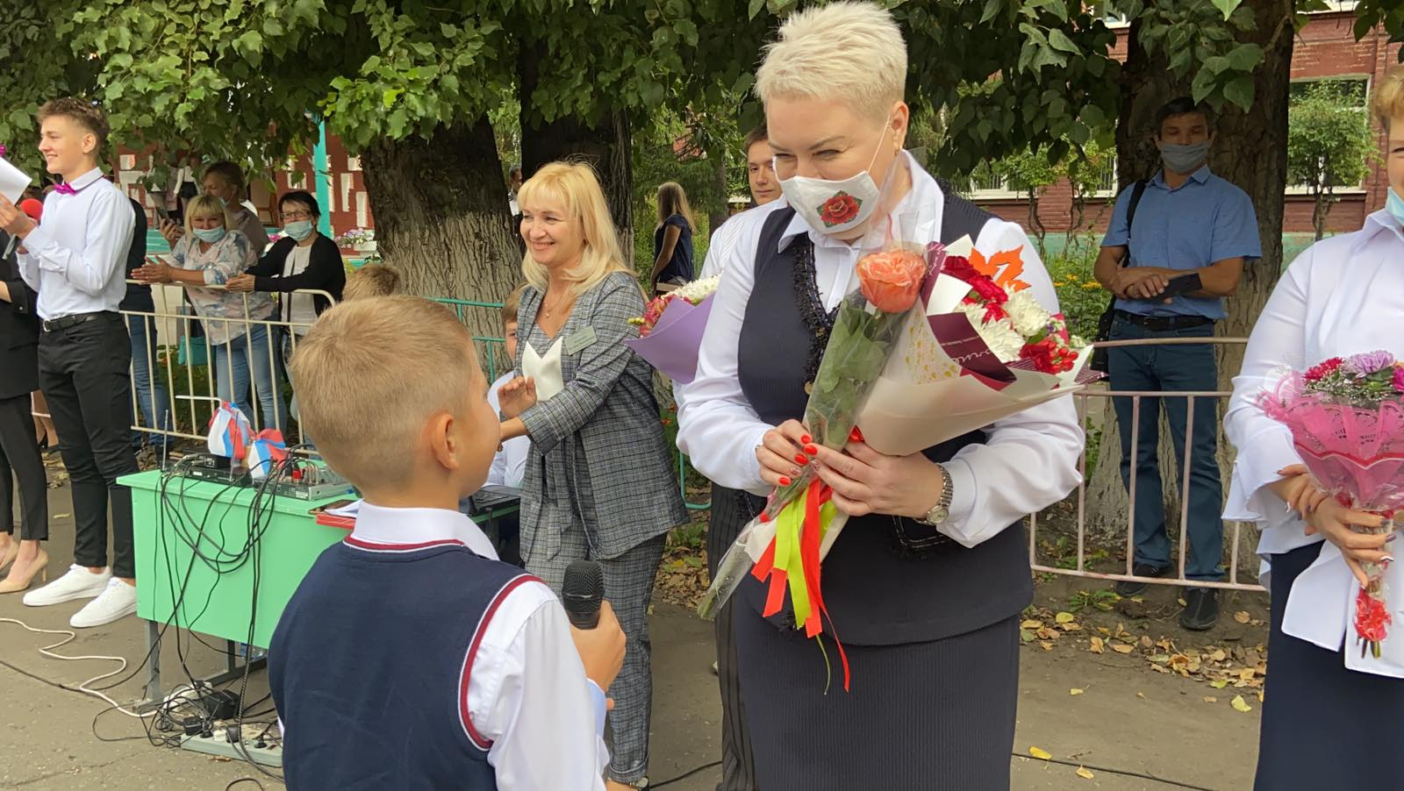
День Знаний - 2020

Slide 29
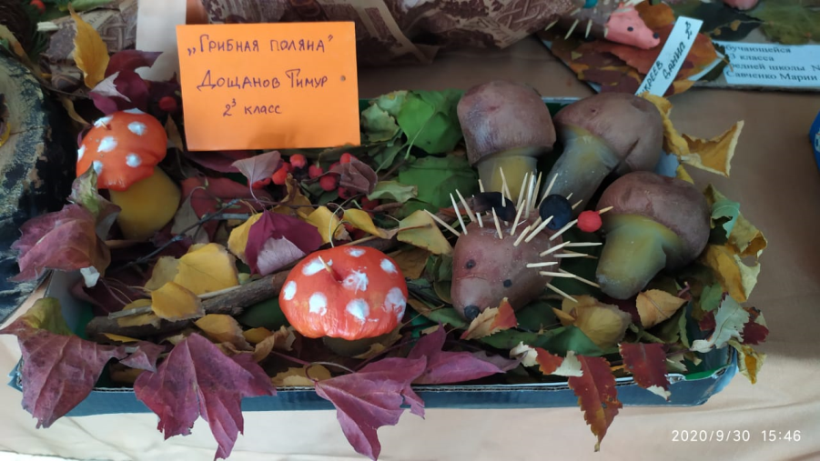
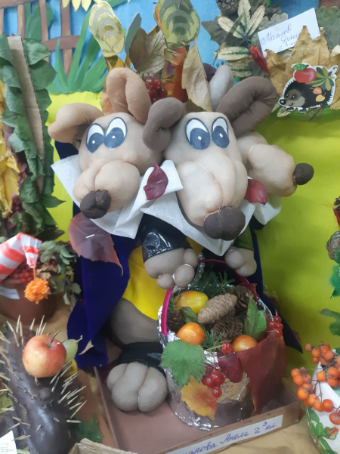
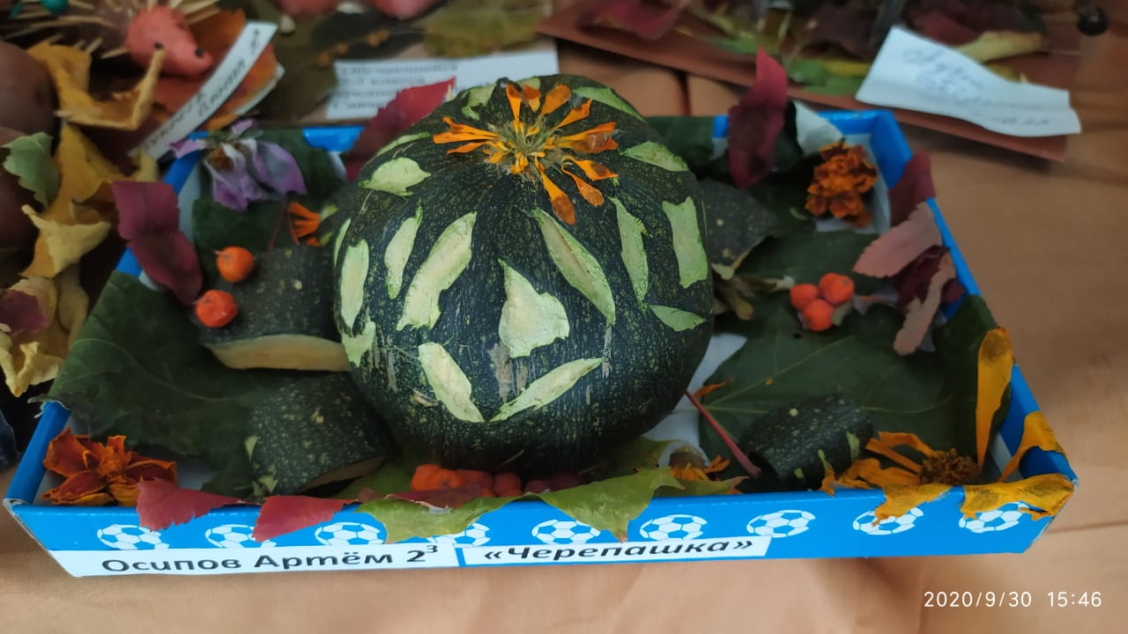
Золотая осень

Slide 30
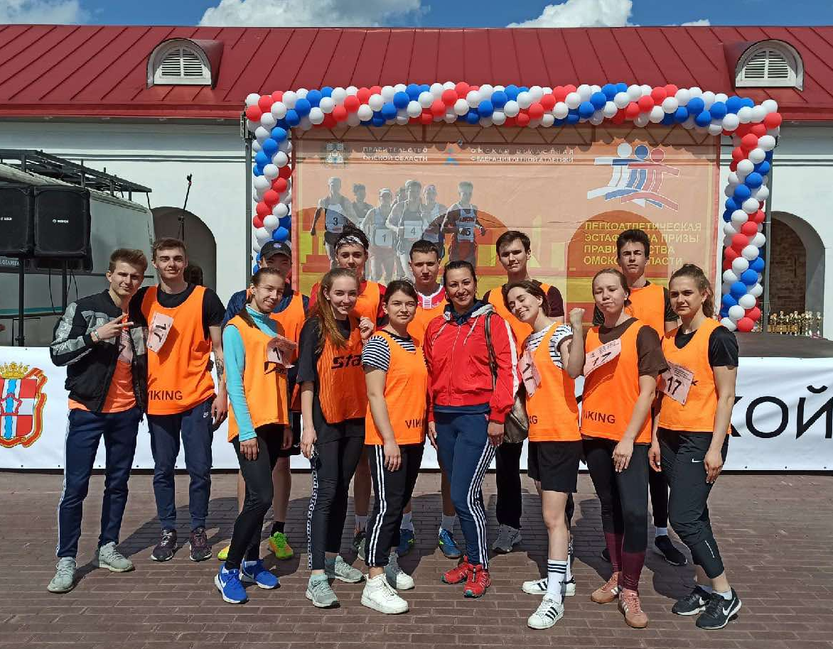
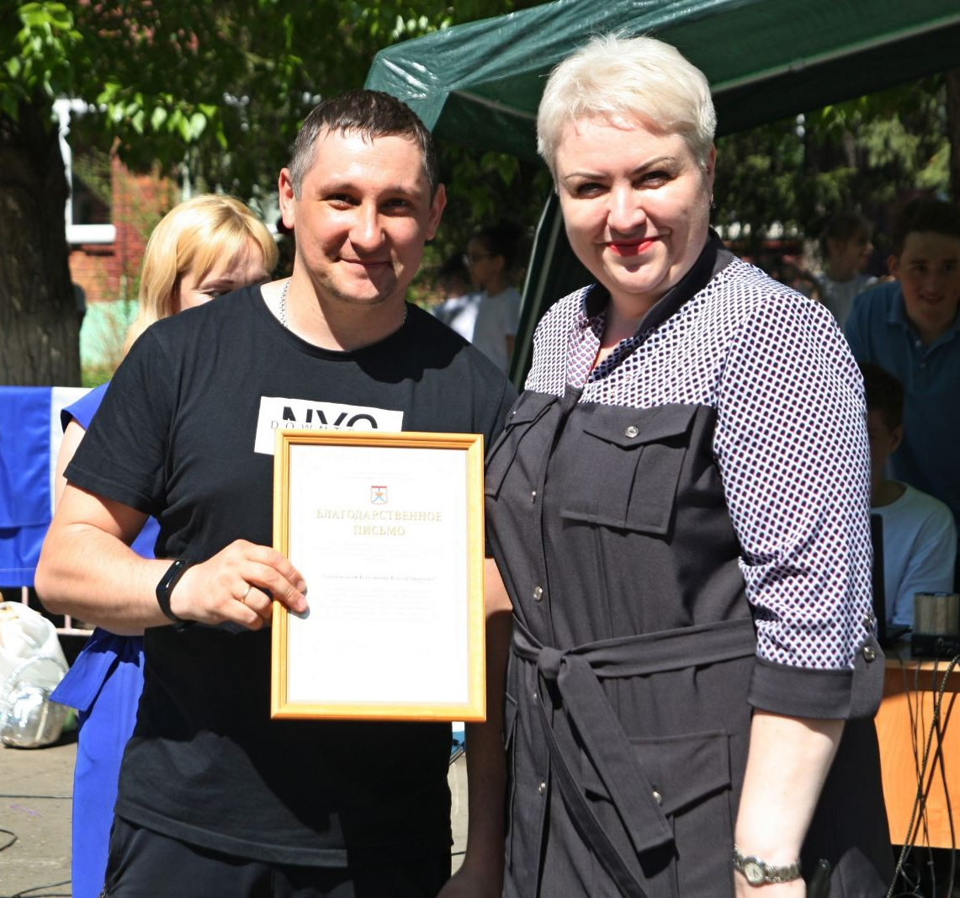
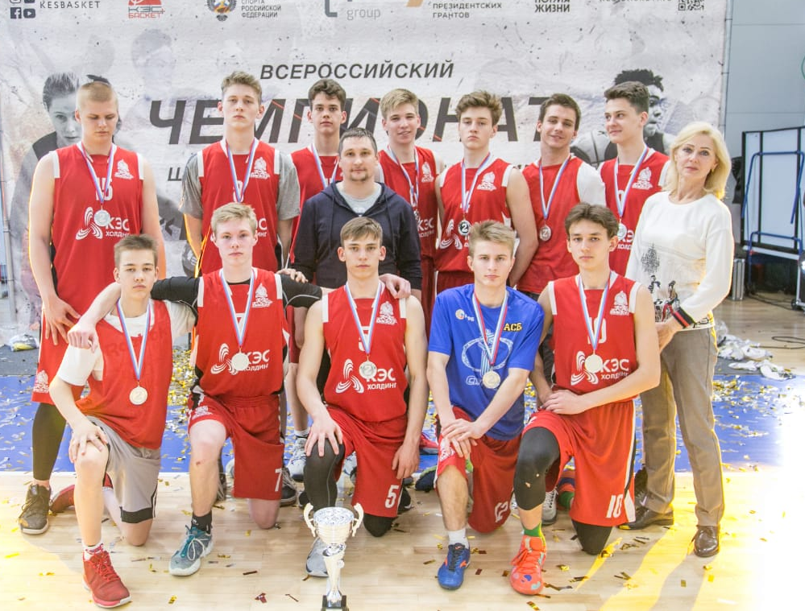
Школьный спортивный
клуб «Старт»

Slide 31
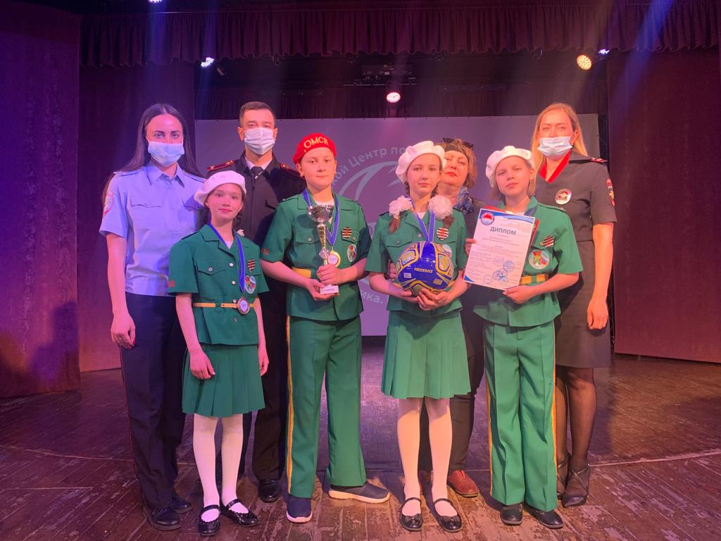
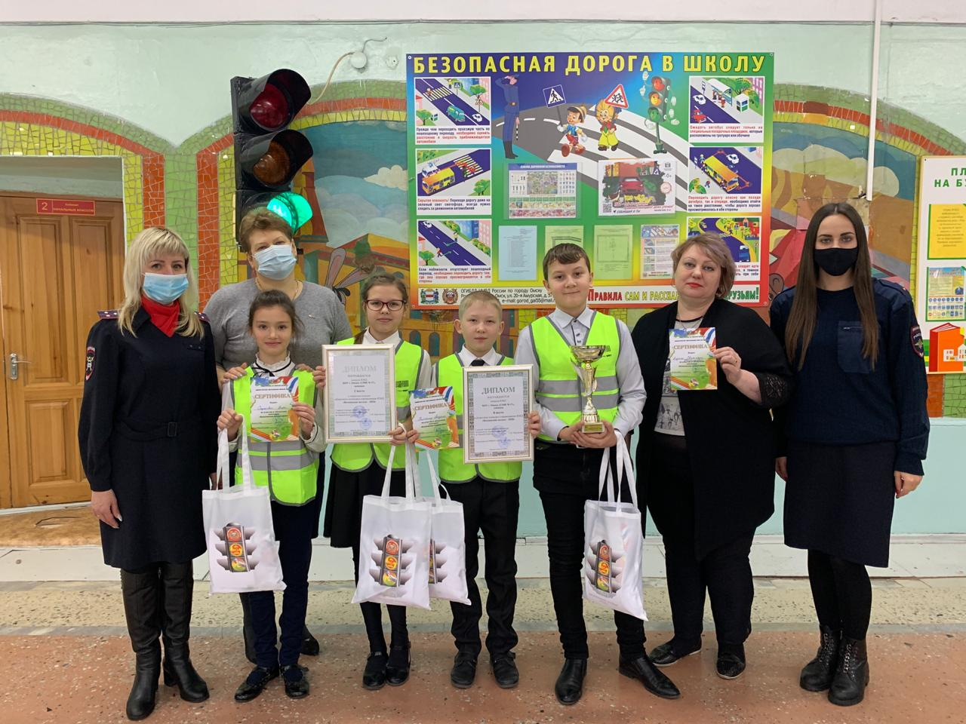
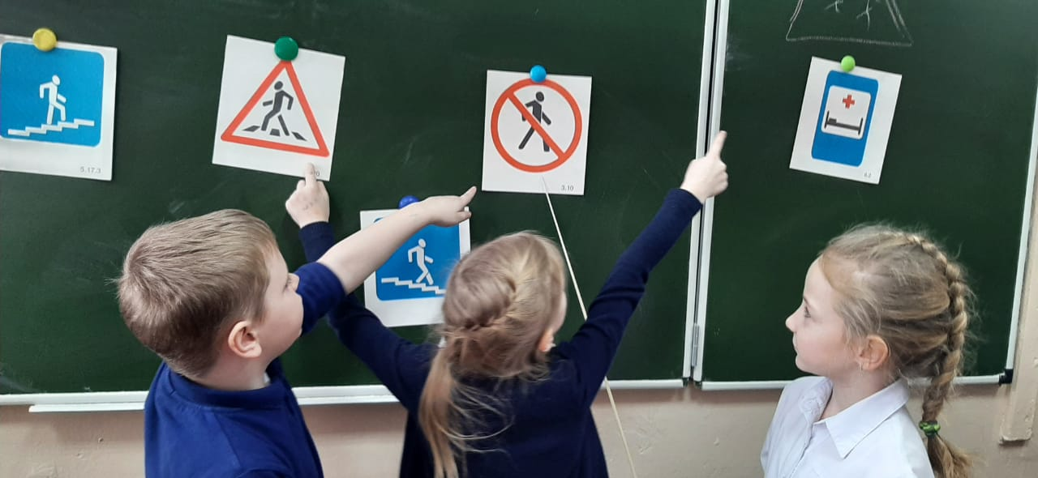
ЮИД

Slide 32
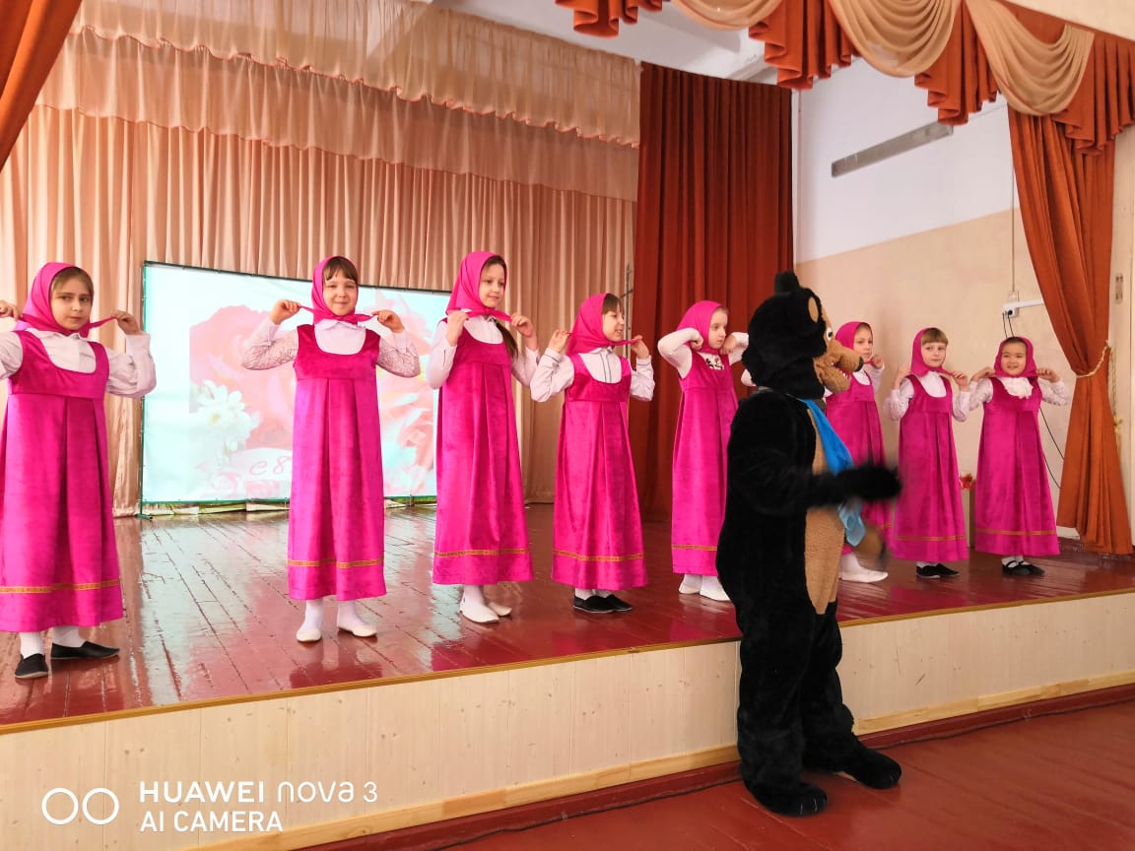
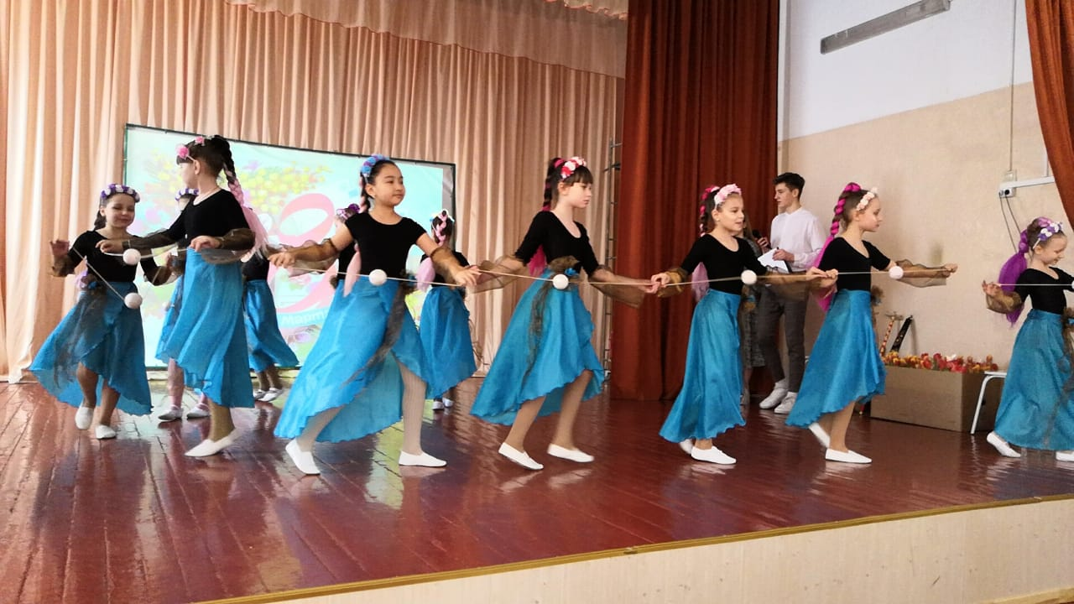
Праздники,концерты

Slide 33
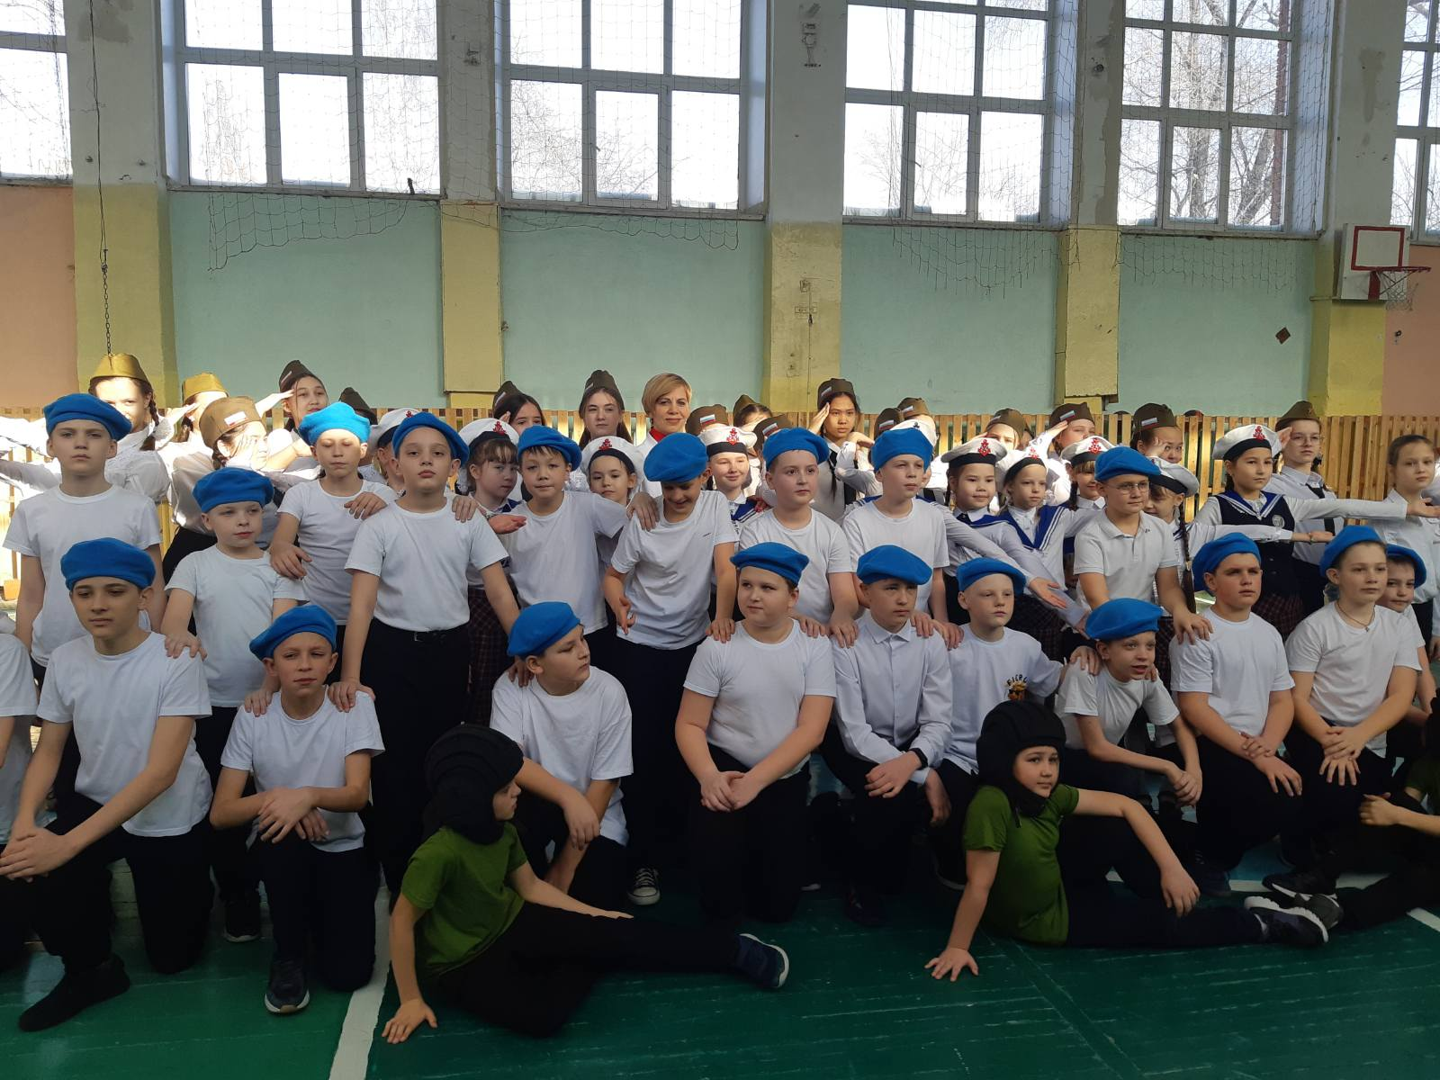
А ну-ка,парни!

Slide 34
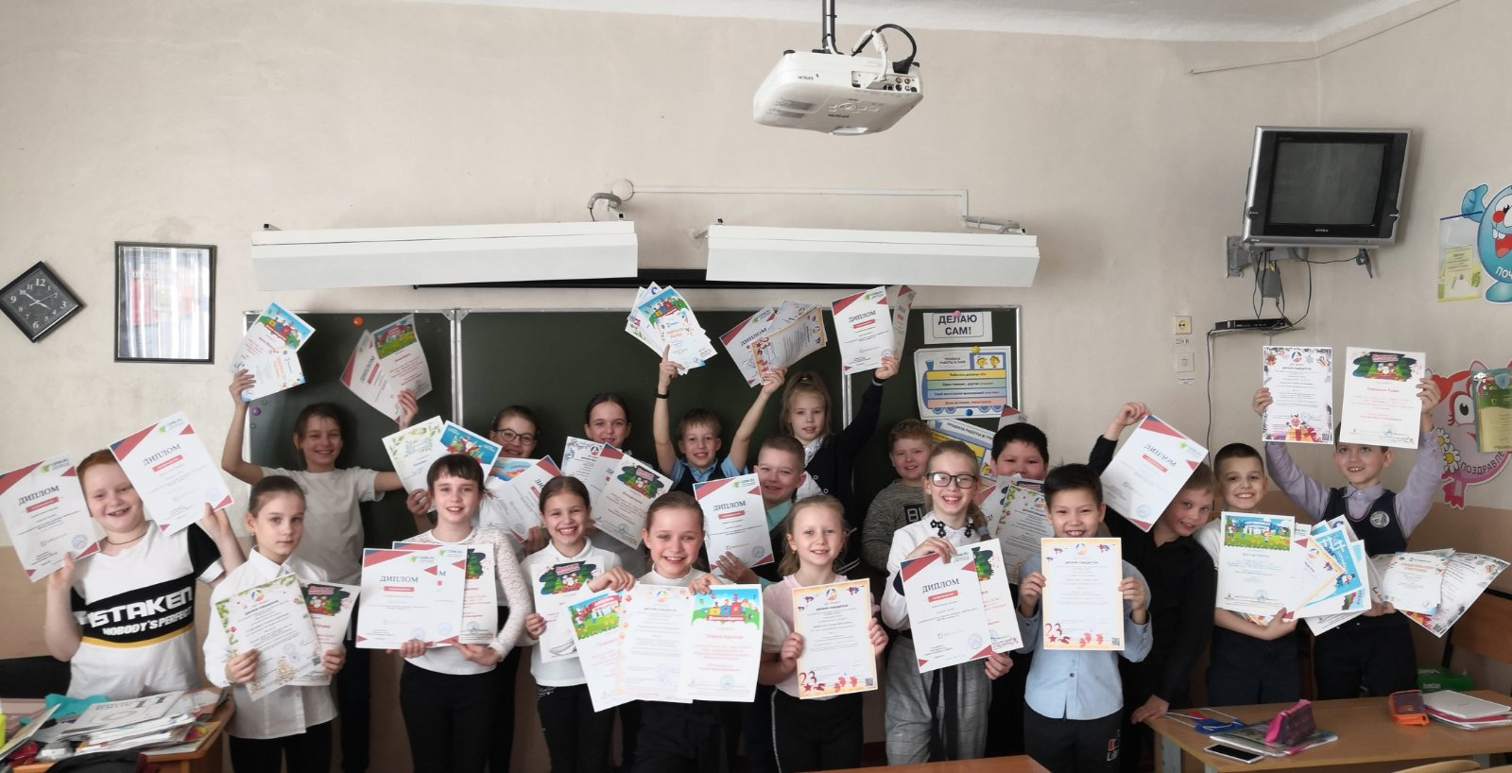
Конкурсы,олимпиады

Slide 35
Предметно-эстетическая среда

Slide 36
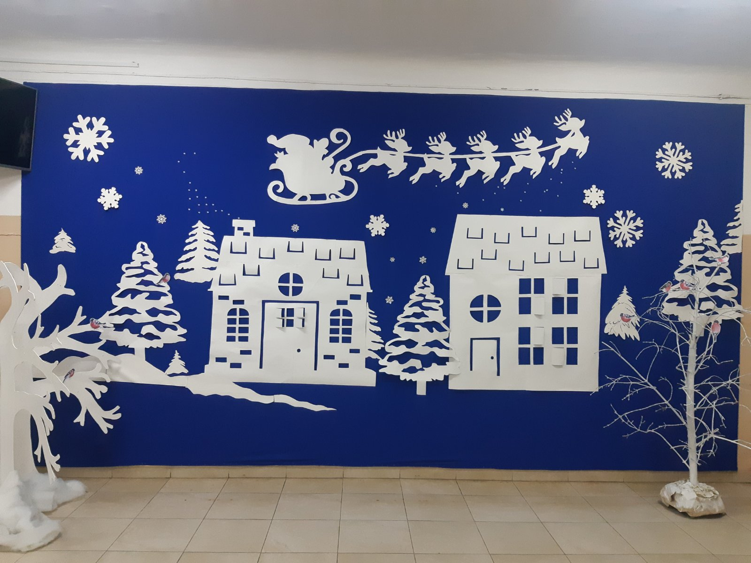

Slide 38
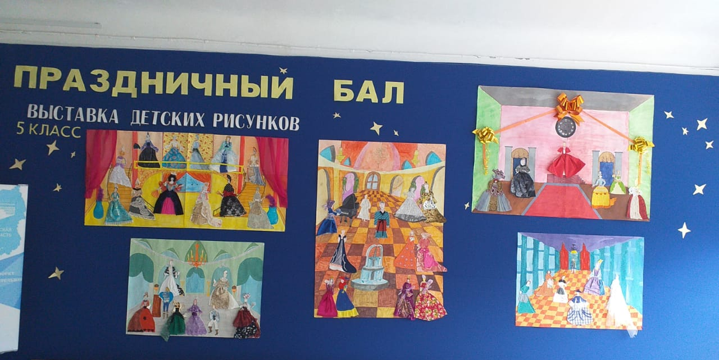

Slide 39
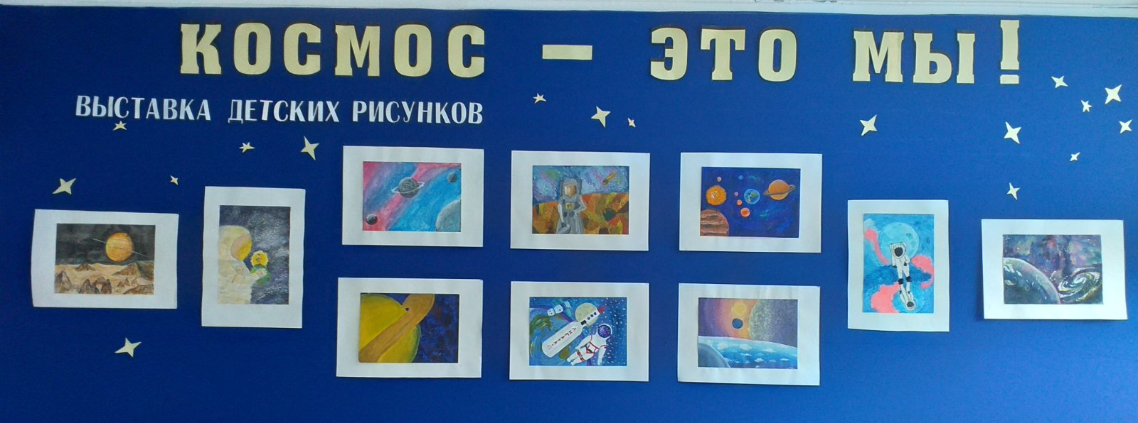
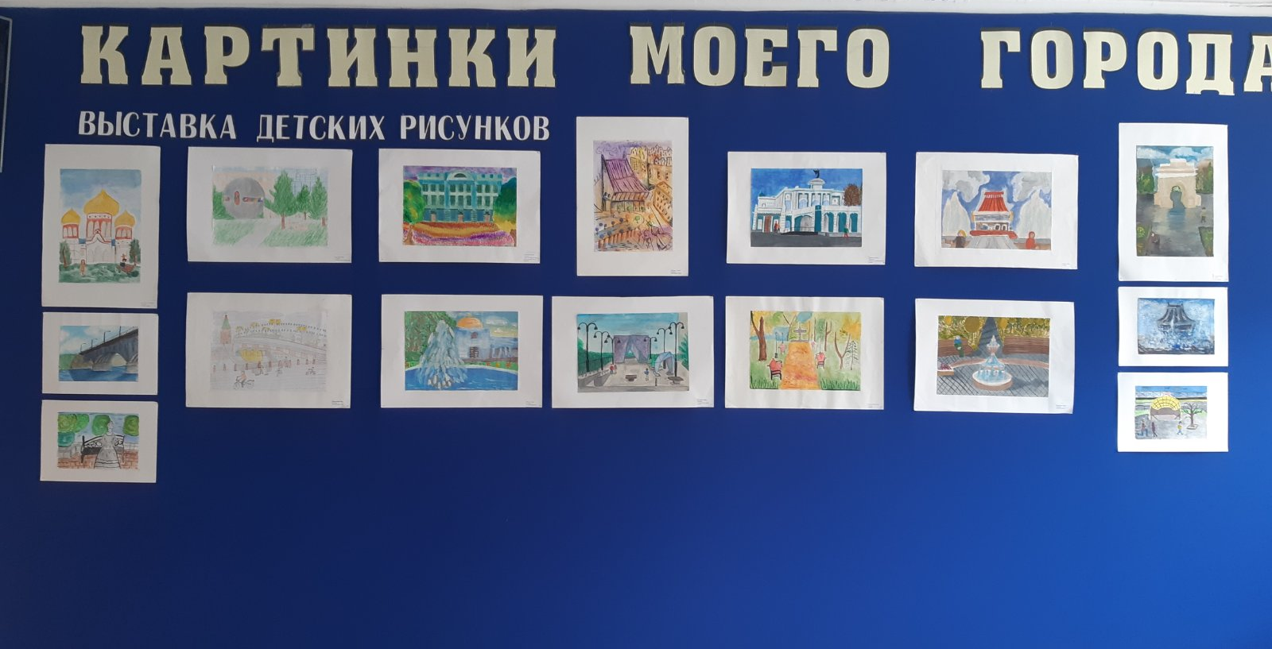

Slide 40
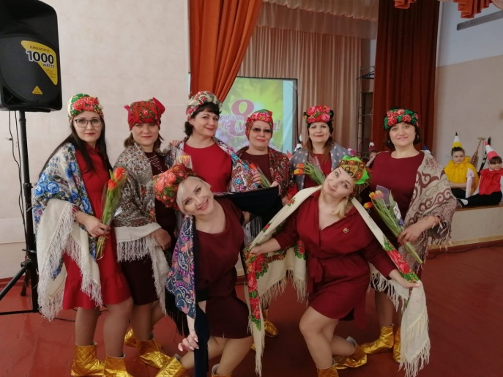
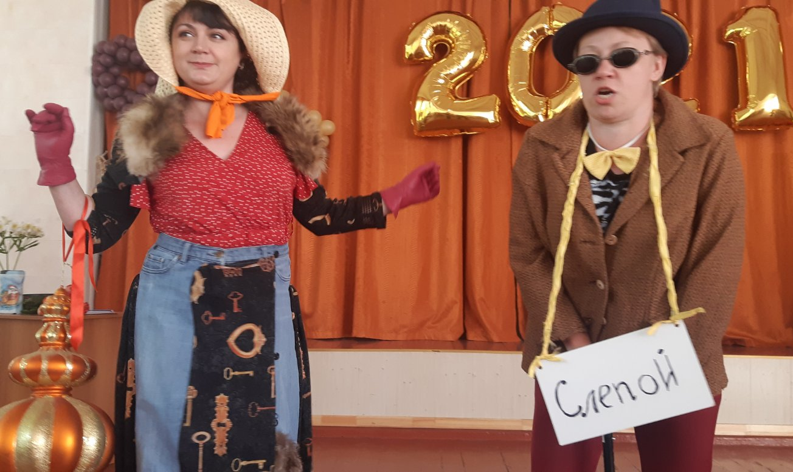
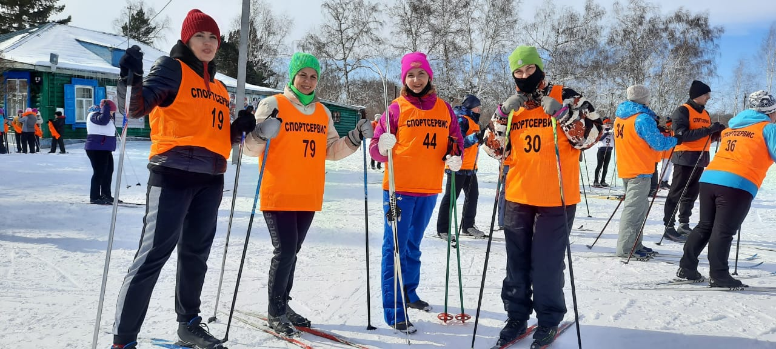
Наши педагоги

Slide 41
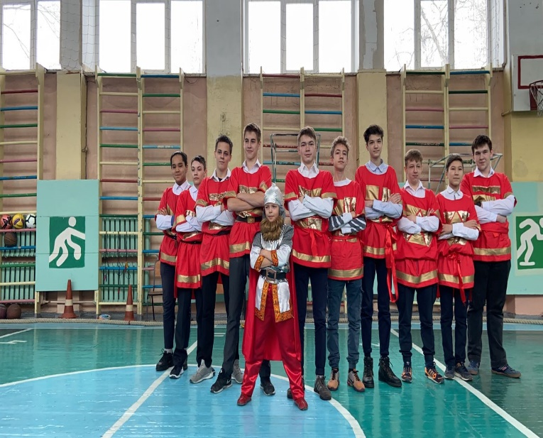
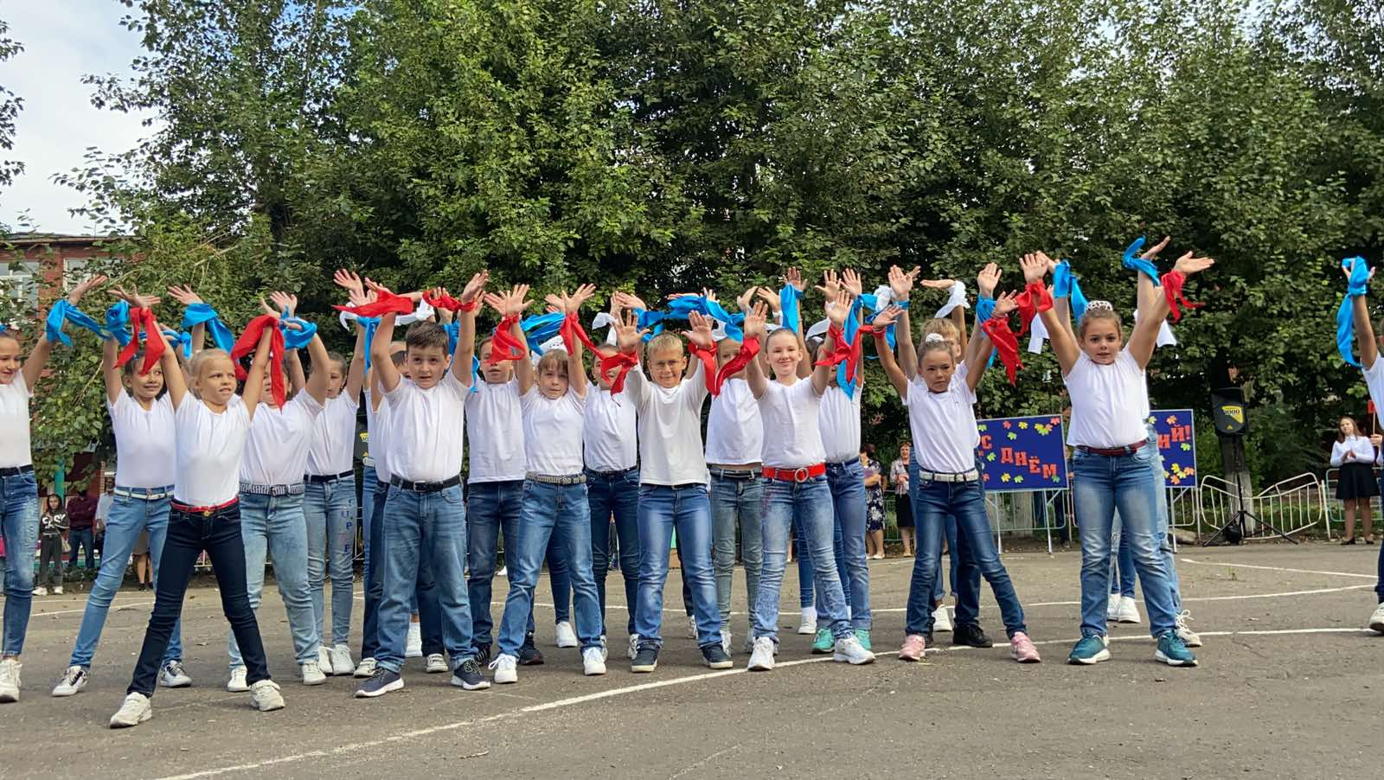
Задачи на 2021-2022 учебный год
1.Продолжить корректировку локальных документов ОУ в соответствие с разработанной Рабочей программой воспитания.
2.Внедрить Рабочую программу воспитания
и календарные планы воспитательной работы.

